Slide 1
Bài 9: Biến đổi các biểu thức hữu tỉ. Giá trị của phân thức
Khi nào giá trị của phân thức được xác định ?

Slide 2
Bài 9: Biến đổi các biểu thức hữu tỉ. Giá trị của phân thức
1. Biểu thức hữu tỉ
2. Biến đổi một biểu thức hữu tỉ thành một phân thức
3. Giá trị của phân thức

Slide 3
Bài 9: Biến đổi các biểu thức hữu tỉ. Giá trị của phân thức
1. Biểu thức hữu tỉ

Slide 4
1. Biểu thức hữu tỉ
Một phân thức hoặc một biểu thức, biểu thị các phép toán: cộng, trừ, nhân, chia trên những phân thức gọi là những biểu thức hữu tỉ.

Slide 5
Bài 9: Biến đổi các biểu thức hữu tỉ. Giá trị của phân thức
2. Biến đổi một biểu thức hữu tỉ thành một phân thức

Slide 6
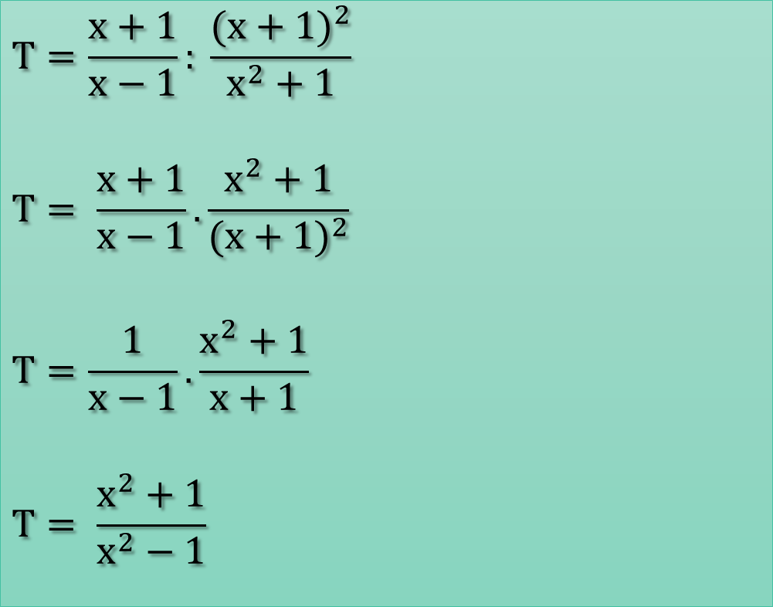
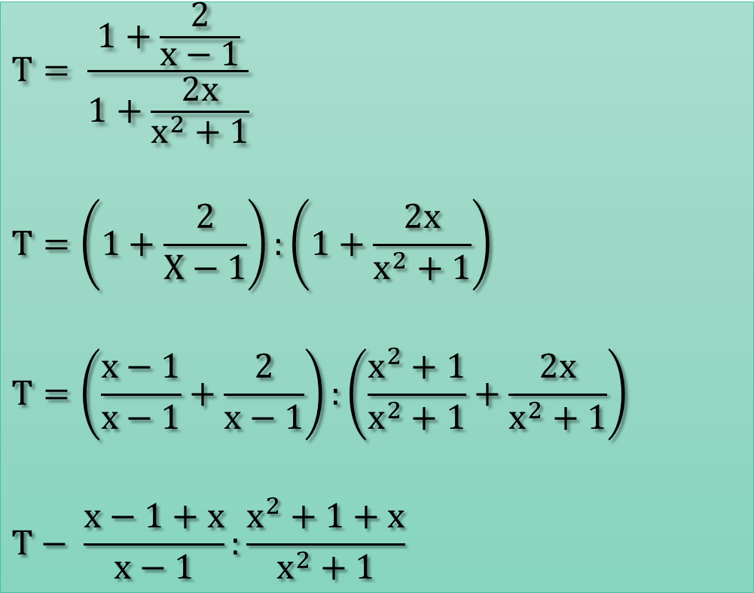
2. Biến đổi một biểu thức hữu tỉ thành một phân thức
VD: Biến đổi các biểu thức hữu tỉ sau thành phân thức
$$T= \frac{1+\frac{2}{x−1}}{1+\frac{2x}{x^{2}+1}}$$
$$T=\left(1+\frac{2}{X−1}\right):\left(1+\frac{2x}{x^{2}+1}\right)$$
$$T=\left(\frac{x−1}{x−1}+\frac{2}{x−1}\right):\left(\frac{x^{2}+1}{x^{2}+1}+\frac{2x}{x^{2}+1}\right)$$
$$T− \frac{x−1+x}{x−1}:\frac{x^{2}+1+x}{x^{2}+1}$$
$$T=\frac{x+1}{x−1}: \frac{{(x+1)}^{2}}{x^{2}+1}$$
$$T= \frac{x+1}{x−1}.\frac{x^{2}+1}{{(x+1)}^{2}}$$
$$T=\frac{1}{x−1}.\frac{x^{2}+1}{x+1}$$
$$T= \frac{x^{2}+1}{x^{2}−1}$$

Slide 7
Bài 9: Biến đổi các biểu thức hữu tỉ. Giá trị của phân thức
3. Giá trị của phân thức

Slide 8
3. Giá trị của phân thức
Giá trị của phân thức được xác dịnh khi các mẫu thức khác 0

Slide 9
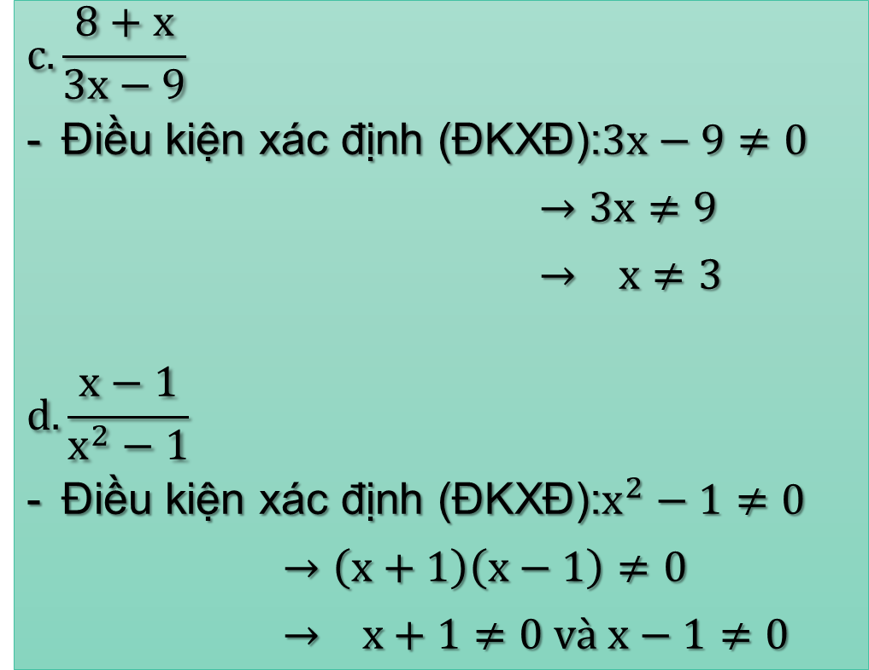
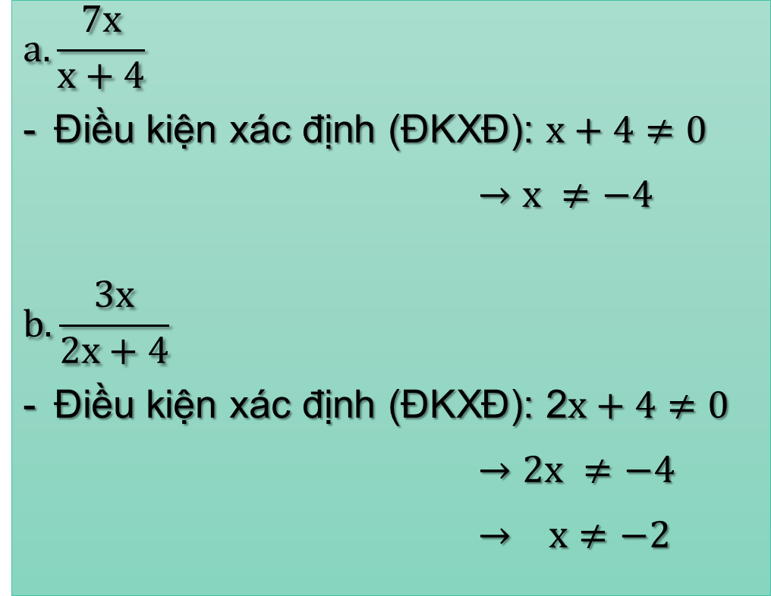
3. Giá trị của phân thức
VD:
$$a. \frac{7x}{x+4}$$
Điều kiện xác định (ĐKXĐ): $x+4≠0$
$→x ≠−4$
$$b. \frac{3x}{2x+4}$$
Điều kiện xác định (ĐKXĐ): 2$x+4≠0$
$→2x ≠−4$
$→ x≠−2$
$$c. \frac{8+x}{3x−9}$$
Điều kiện xác định (ĐKXĐ):$3x−9≠0$
$→3x≠9$
$→ x≠3$
$$d. \frac{x−1}{x^{2}−1}$$
Điều kiện xác định (ĐKXĐ):$x^{2}−1≠0$
$→\left(x+1\right)\left(x−1\right)≠0$
$→ x+1≠0 và x−1≠0$

Slide 10
?2 (sgk/57)
GIẢI
$$a. \frac{x+1}{x^{2}+x}→ĐKXĐ:x≠0 và x≠1$$
$$b. Ta có:$$
$$\frac{x+1}{x^{2}+x}= \frac{x+1}{x(x−1)}=\frac{1}{x}$$
Vì $x=1.000.000$ thỏa mãn ĐKXĐ nên giá trị phân thức tại $x=1.000.000$
Vì $x=−1$ không thỏa mãn ĐKXĐ nên giá trị phân thức không thể tại$x=−1$

